Slide 1
Лесные опасности
Окружающий мир
2 класс
Учитель начальных классов : Фефилова Н.Б.

Slide 2
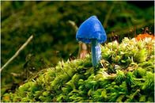
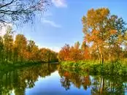
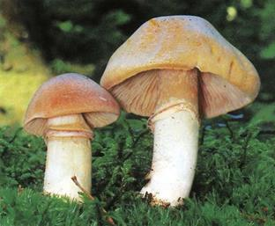
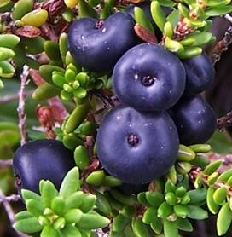
Какие опасности можем встретить?

Slide 3
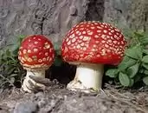
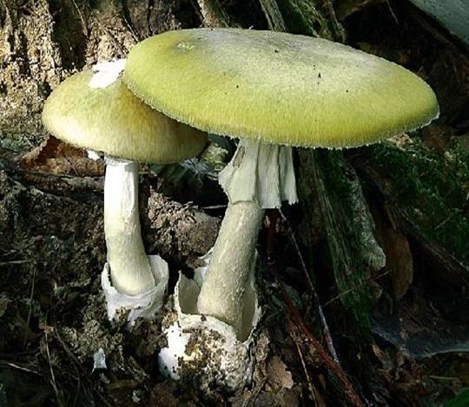
Грибы

Slide 4
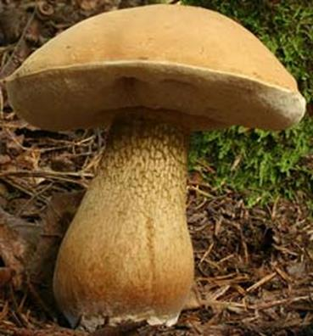
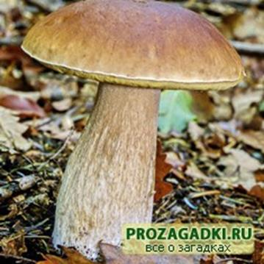
Найди сходство и различия

Slide 5
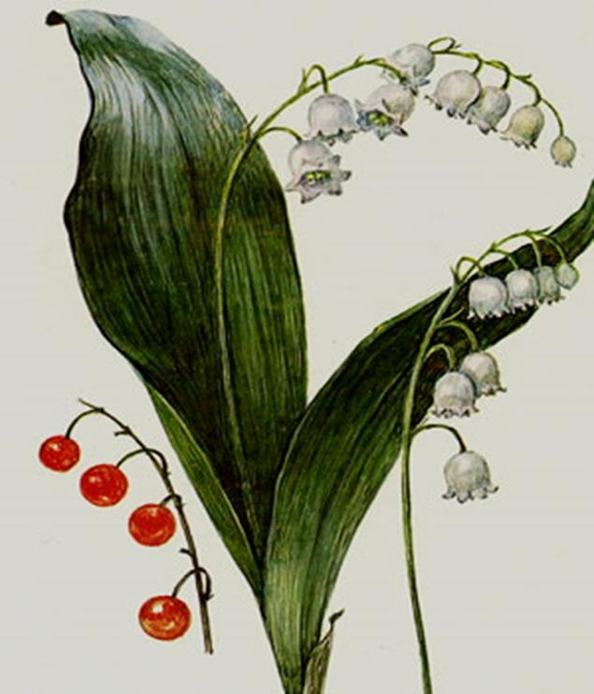
Ландыш

Slide 6
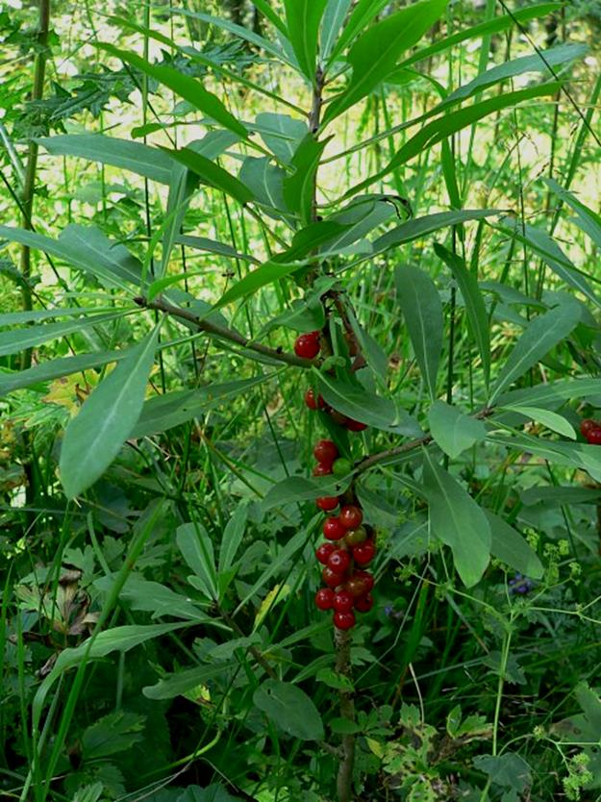
Волчье лыко

Slide 7
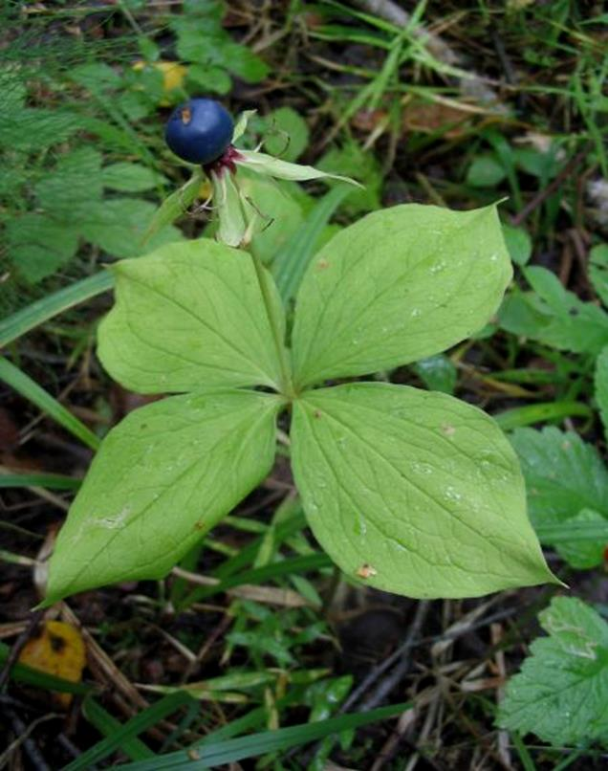
Вороний глаз

Slide 8
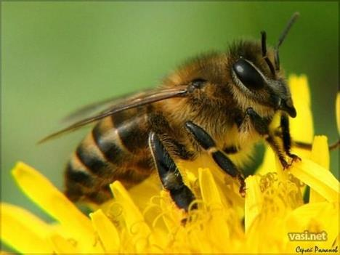
Насекомые

Slide 9
Составим памятку
Собирай грибы и ягоды, которые …
Жалящих насекомых (пчёл, ос) не…
После прогулки надо обязательно …
Научись оказывать …

